Slide 1
شعوب العهد القديم - الآراميون
د. ريك جريفيث • مؤسسة الدراسات اللاهوتية الأردنية • BibleStudyDownloads.org

Slide 2
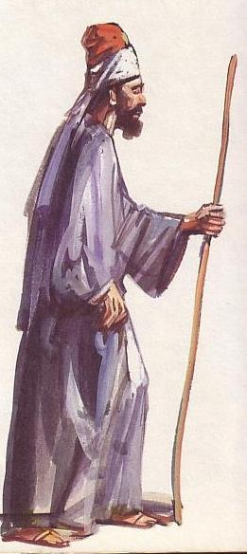
مقدمة
121
من هم الآراميون؟
ما هي مساهماتهم؟
ماذا نستطيع أن نتعلم منهم؟

Slide 3
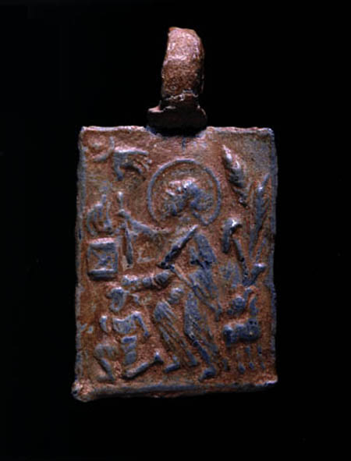
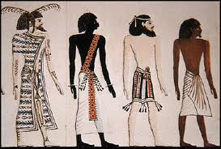
الهوية – من هم؟
121
17
تميمة مع عقدة ودانيال
في جب الأسد: عقدة
(ذبيحة إسحاق، تكوين 22)

Slide 4
علم الأنساب
121 17
انحدروا من آرام (حفيد ناحور)، كان ناحور وإبراهيم أخوين، وانحدر كلاهما من سام ابن نوح.
نوح
(تك 22: 20-24، تث 26: 5)
يافث
حام
سام
تارح
كان لابان وأخوه بتوئيل آراميين (تك 25: 20)
كان إبراهيم آرامياً تائهاً (تث 26: 5)
هاران
ناحور
إبراهيم
آرام
يعقوب
الآراميون
بني إسرائيل

Slide 5
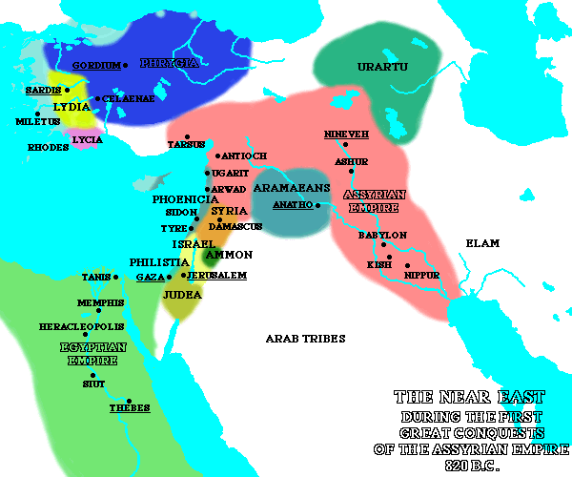
الجغرافيا
122
أين عاش الآراميون؟
شمال سوريا وبلاد ما بين النهرين العليا (1100 – 800 ق.م)
وسط وجنوب سوريا (1000 – 800 ق.م)
جنوب بلاد ما بين النهرين (حوالي 1000 ق.م)

Slide 6
الآراميون وإسرائيل
124

Slide 7
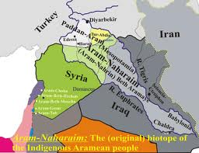
عبر الغزاة الأشوريون شمال سوريا وبلاد ما بين النهرين
عبرت نهر الفرات 28 مرة، مرتين في سنة واحدة ... تغلث فلاسر الأول (1114-1076 ق.م)
تغلث فلاسر الأول وأشوربيلقالا (1073-1056 ق.م)
أشور – دان الثاني (934-912 ق.م)
شلمنأصر الثالث (858-824 ق.م)
نقش
لا يوجد دليل على مركزية سياسية متطورة.

Slide 8
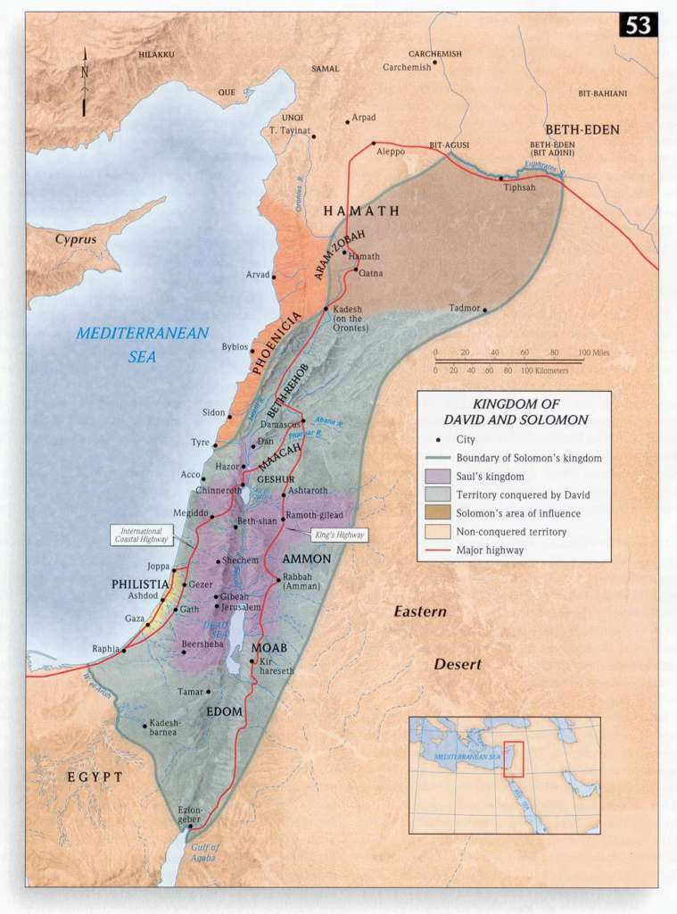
وسط وجنوب سوريا خلال حكم الملك داود (1000 ق.م)
صوبا (مدينة آرامية)، قوة سياسية بارزة في جنوب سوريا من خلال الملك هددعزر الذي حارب إسرائيل ثلاث مرات.
اشترك الملك الآرامي هددعزر مع العمونيين في مهاجمة إسرائيل .... أرسل بنو عمون واستأجروا أرام بيت رحوب وأرام صوبا ... (2 صم 10: 6)
جمع الملك هددعزر قوات جديدة من صوبا وحارب إسرائيل ثانية .... وأرسل هددعزر وأحضر آرام ... (2 صم 10: 16)

Slide 9
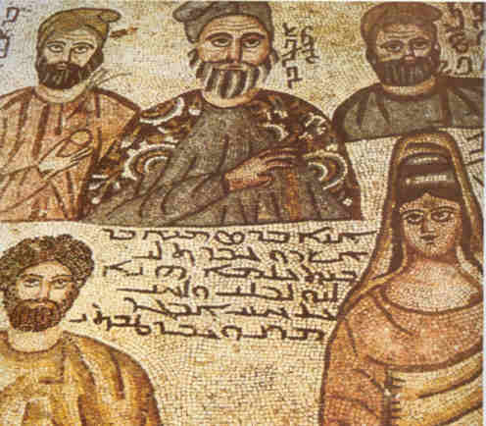
الحضارة
لم يكن هناك ثقافة آرامية واحدة حيث أنَّ الولايات المتنوعة كان لها تمايزاتها الخاصة.
لم يكونوا مرتبطين في وحدة سياسية واحدة، ولهذا فقد قدموا مساهمات قليلة للهياكل السياسية أو ممارسات الشرق الأدنى القديم.
لم يكن الفن والعمارة الآراميين ذوي تأثير.
لكن تأثير الوحيد كبير الأهمية هو نشر اللغة الارامية.

Slide 10
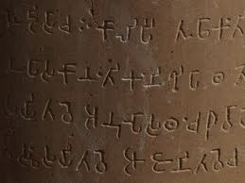
اللغة الآرامية
تم كتابة أجزاء من أسفار دانيال وعزرا باللغة الآرامية (على سبيل المثال دا 2-7)
أصبحت اللهجة السامية المعروفة بالآرامية:
اللغة الرسمية بين المقاطعات في الحكومة الفارسية.
لغة يسوع والناس في الشرق الأدنى القديم.
اللغة الليتورجية المعاصرة لعدة كنائس شرقية اليوم.

Slide 11
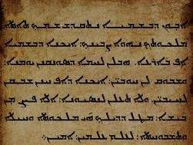
تأثير الآرامية
حلت الآرامية محل الكثير من اللغات المحلية في الشرق الأدنى القديم بما في ذلك العبرية.
كان الآراميون أول من كتب الحروف الهجائية بأصوات العلة الطويلة.
اللهجات الآرامية لا تزال يحكى بها في قرى معزولة قليلة في سوريا اليوم.

Slide 12
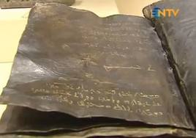
الأبجدية الآرامية (ألف – بيت)
أبجدية ساكنة مع عدم وجود إشارات حرف العلة.
تكتب من اليمين إلى اليسار في خطوط أفقية.

Slide 13
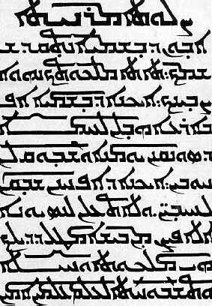
الصلاة الربانية باللغة الآرامية
كانت الآرامية لغة الثقافة السامية، لغة الآباء العبرانيين، وفي الأيام القديمة كانت اللغة المشتركة لمنطقة الهلال الخصيب.

Slide 14
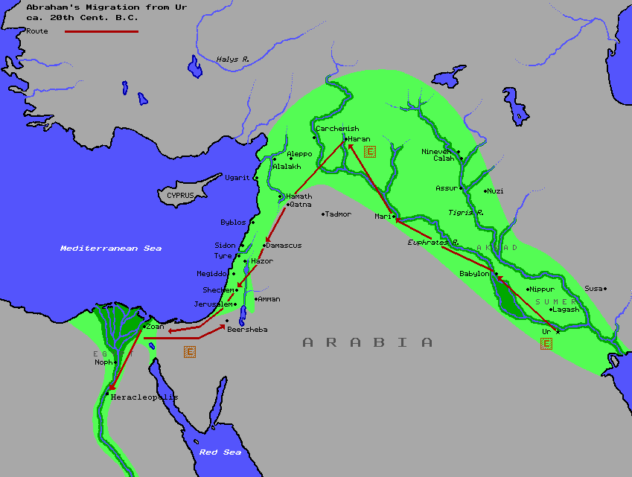
أصل مصطلح (عبراني)
مصطلح عبراني يأتي من كلمة آرامية عابر أو هابر والذي يعني العبور
أعطي هذا الإسم للشعب العبراني ببساطة لأن إبراهيم وشعبه الذين كانوا معه عبروا نهر الفرات وذهبوا إلى كنعان.

Slide 15
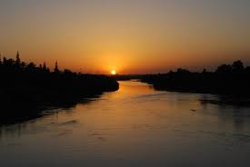
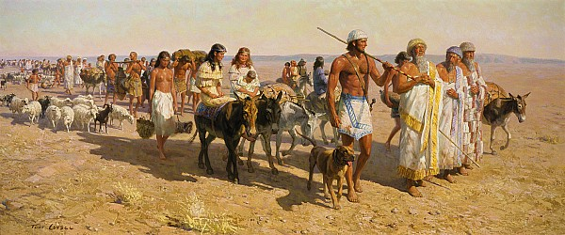
أصل مصطلح (عبراني)
لهذا فقد صار معروفاً بأن هؤلاء الذين يعيشون شرق نهر الفرات هم عبرانيون، أي شعب عبر النهر. كان لجميع فروع الشعب السامي العظيم خطاب مشترك.

Slide 16
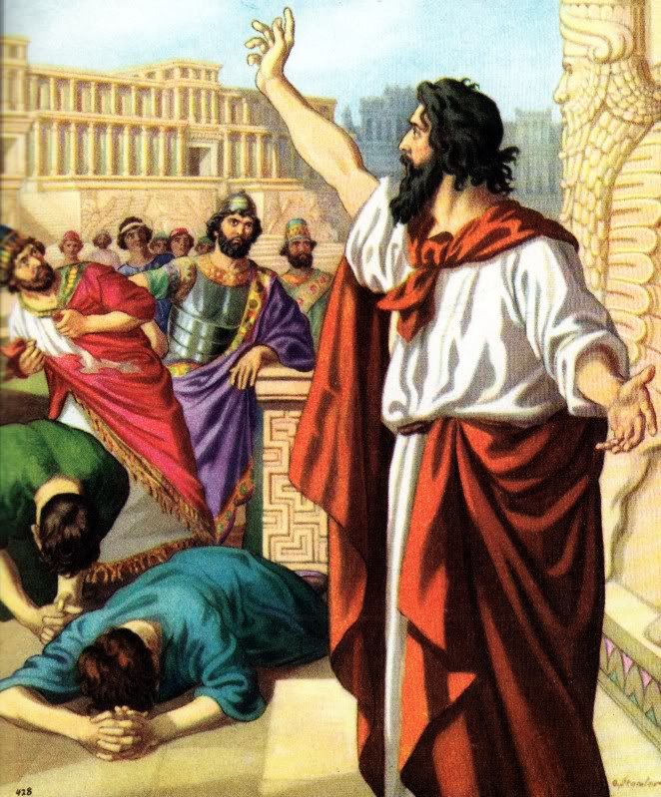
كان وعظ يونان مفهوماً
مكتشف الحقيقة رقم 1:
كيف يمكن لشعب نينوى أن يفهم النبي يونان
إن كانت اللغة
العبرية الكتابية مختلفة عن اللغة الارامية؟

Slide 17
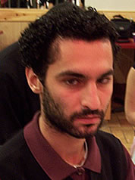
أسماء باقية اليوم
أسماء ذكور آرامية
أبوت | أبّوت | انطون | باركلي | باردو | باردول | بارلي | برنابا | بارناهي | بارت | برطا | برطالان | بارتل | بارتيليمي | بارثولوماوس | بارثولوميو | بارتليت | بارتلي | بارتول | بات | بات | بيرتلايده | بيركلي | بيرتي | سيفاس | حزقيال | جاجور | يسوع | مار | ماتياس | ماثياس | مايرون | بارلان | بارثالان | راز | رازي | رازيل | شاول | شاي | تاديو | تاماس | تاملان | تيوما | ثاديوس | ثادي | ثوم | توماس | ثومبسِن | ثومبسون | توم | توماس | توماسو | توم | تومي | تومي | زكا | زكريا | زيكي

Slide 18
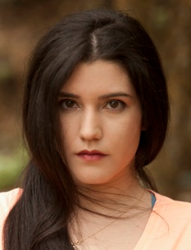
أسماء باقية اليوم
أسماء إناث آرامية
أليسا | اليزا | أنينا | بيثاني | بيثاني | بيثاني | بيثاني | بيثاني | ليري | ماجدالينا | ماريت | ماريتي | مارتا | مارثا | مارثا | ماريي | مارتي | مارتيكا | مارتي | مارتين | متي | ماتي | مكيده | مورتا | أومنومونبيا | بات | باتي | رفقة | سام | سامانثا | سامانثا | سامانثيا | سامي | سامانثا | سيمانتا | سيمانثا | سيمانثا | طباثا | طباثيا | تابي | تابي | طابيثا | تابيث | طابيثا |
طاليثا | طاليثة | خافيري | زوراما

Slide 19
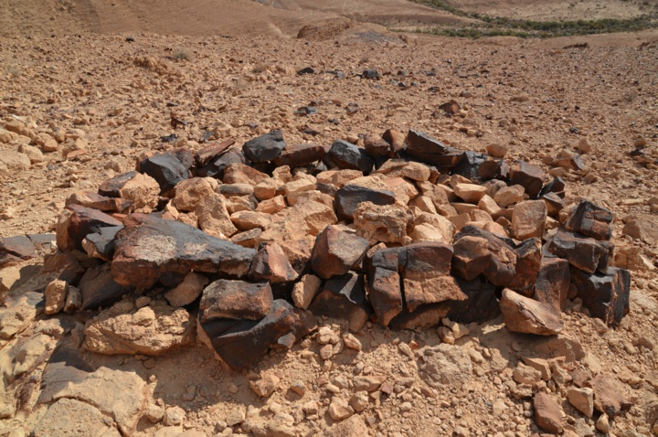
تكلم لابان الآرامي اللغة الآرامية
كانت الآرامية واضحة
عبر تاريخ الكتاب المقدس
تكلم يعقوب بالعبرانية بينما تكلم لابان الارامية.
فأخذ يعقوب حجراً وأوقفه عموداً، وقال يعقوب لإخوته: التقطوا حجارة. فأخذوا حجارة وعملوا رجمة وأكلوا هناك على الرجمة. ودعاها لابان يجر سهدوثا وأما يعقوب فدعاها جلعيد (تك 31: 45-47)

Slide 20
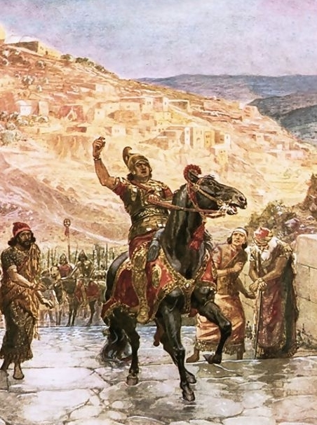
تم فهم الأشوريين
تكلمت القوات الأشورية التي هاجمت حزقيا ملك يهوذا الآرامية:
فقال ألياقيم بن حلقيا وشبنة ويواخ لربشاقى: كلم عبيدك بالأرامي لأننا نفهمه، ولا تكلمنا باليهودي في مسامع الشعب الذين على السور.
(2 ملوك 18: 26)

Slide 21
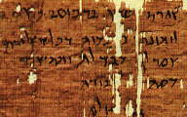
تكلم الناس في يهوذا اللغة الآرامية
عاد الناس في يهوذا من السبي البابلي خلال الفترة الفارسية، تحدث هؤلاء الذين قاوموا إعادة بناء أورشليم اللغة الآرامية:
وكان شعب الأرض يرخون أيدي شعب يهوذا ويذعرونهم عن البناء، واستأجروا ضدهم مشيرين ليبطلوا مشورتهم كل أيام كورش ملك فارس، وحتى ملك داريوس ملك فارس. وفي ملك أحشويروش في ابتداء ملكه، كتبوا شكوى على سكان يهوذا وأورشليم. وفي أيام أرتحشستا كتب بشلام ومثرداث وطبئيل وسائر رفقائهم إلى أرتحشستا ملك فارس. وكتابة الرسالة مكتوبة بالأرامية ومترجمة بالأرامية.
(عزرا 4: 4-7)

Slide 22
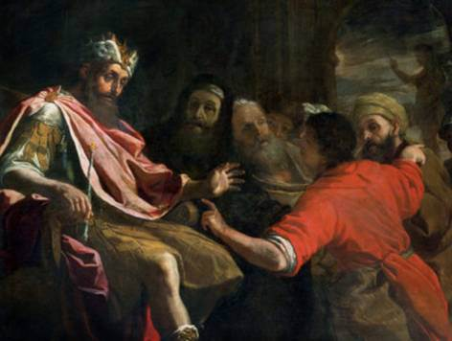
تكلم البابليون الارامية
تكلم المنجمون الذين خدموا الملك نبوخدنصر إلى الملك بالآرامية، كانوا عاجزين عن إعلان معنى حلم الملك، لكن الله أعلن المعنى لدانيال:
فكلم الكلدانيون الملك بالأرامية: عش أيها الملك إلى الأبد. أخبر عبيدك بالحلم فنبين تعبيره(دانيال 2: 4)

Slide 23
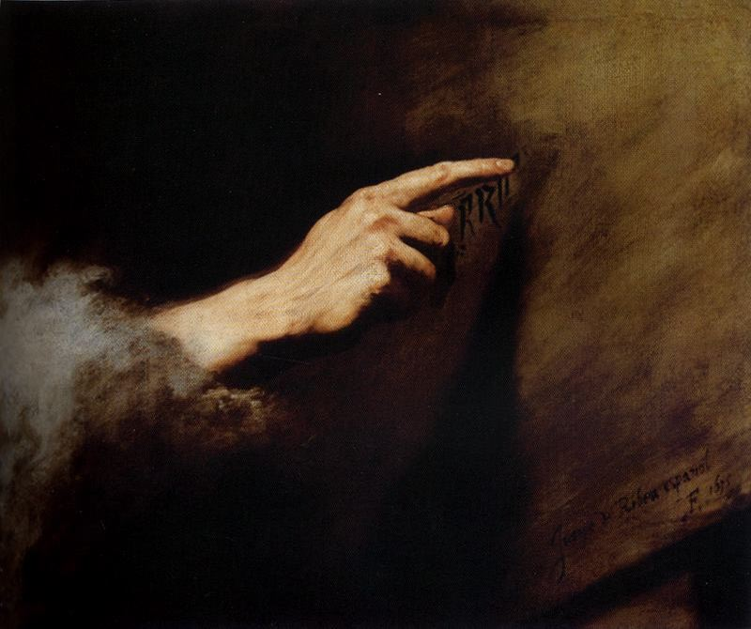
الكتابة في بابل بالآرامية
كانت الكتابة على الحائط إلى بيلشاصر بالآرامية:
حينئذ أرسل من قبله طرف اليد، فكتبت هذه الكتابة. وهذه هي الكتابة التي سطرت: منا منا تقيل وفرسين.
(دانيال 5: 24-25)

Slide 24
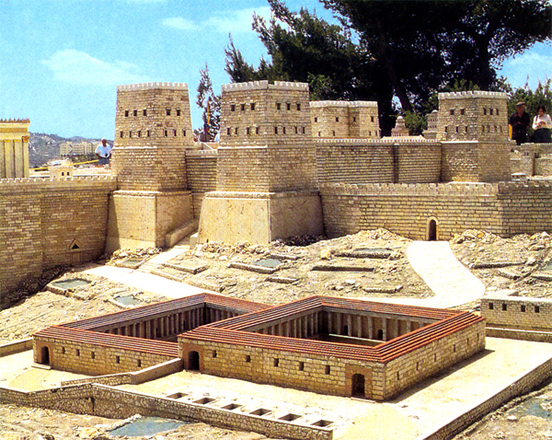
الأسماء الآرامية في إنجيل يوحنا
2) وبعد هذا كان عيد لليهود، فصعد يسوع إلى أورشليم، وفي أورشليم عند باب الضأن بركة يقال لها بالعبرانية (الآرامية) بيت حسدا لها خمسة أروقة (يوحنا 5: 1-2)

Slide 25
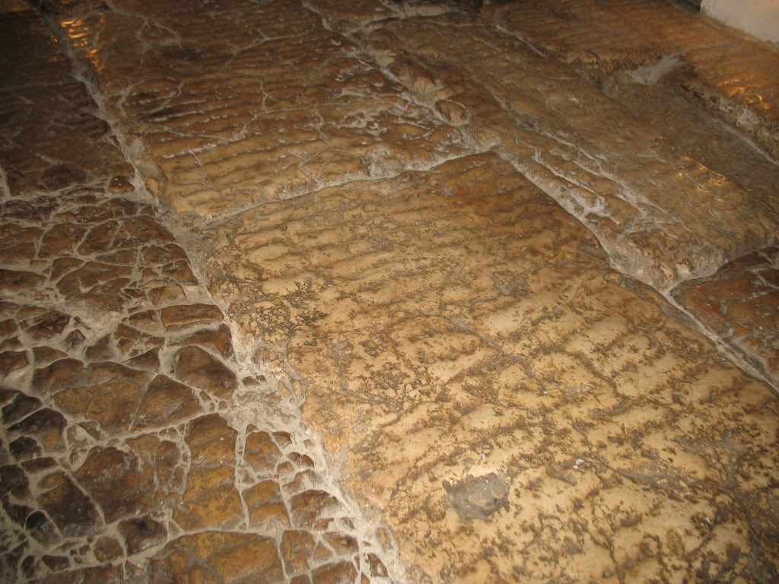
الأسماء الآرامية في إنجيل يوحنا
2) فلما سمع بيلاطس هذا القول أخرج يسوع، وجلس على كرسي الولاية في موضع يقال له البلاط وبالعبرانية (الآرامية) جباثا. وكان استعداد الفصح، ونحو الساعة السادسة. فقال لليهود: هوذا ملككم، فصرخوا: خذه! خذه! اصلبه (يوحنا 19: 13-15)

Slide 26
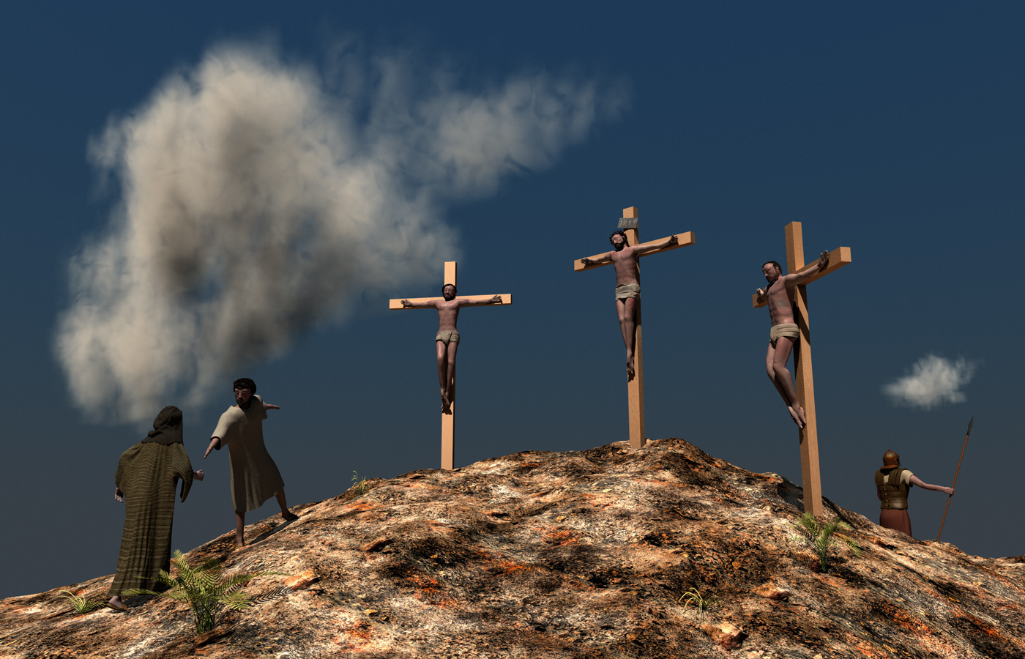
الأسماء الآرامية في إنجيل يوحنا
3) فحينئذ أسلمه إليهم ليصلب فأخذوا يسوع ومضوا به، فخرج وهو حامل صليبه إلى الموضع الذي يقال له موضع الجمجمة ويقال له بالعبرانية (الآرامية) جلجثة، حيث صلبوه، وصلبوا اثنين آخرين معه من هنا ومن هنا، ويسوع في الوسط (يوحنا 19: 16-18)

Slide 27
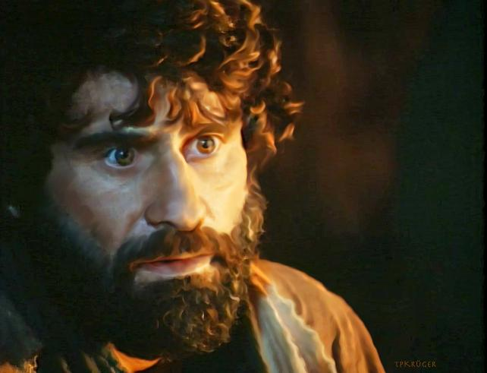
تكلم يسوع المسيح الآرامية
1) فجاء به إلى يسوع فنظر إليه يسوع وقال: أنت سمعان بن يونا. أنت تدعى صفا الذي تفسيره: بطرس.
(يوحنا 1: 42) صفا كلمة آرامية لكن بطرس اسم يوناني

Slide 28
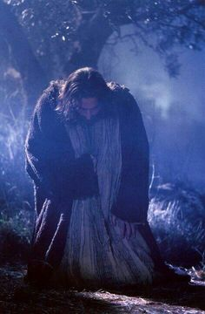
تكلم يسوع المسيح الآرامية
2) وقال: يا أبا (الكلمة الآرامية للأب) الآب، كل شيء مستطاع لك، فأجز عني هذه الكأس. ولكن ليكن لا ما أريد أنا، بل ما تريد أنت. (مرقس 14: 36)

Slide 29
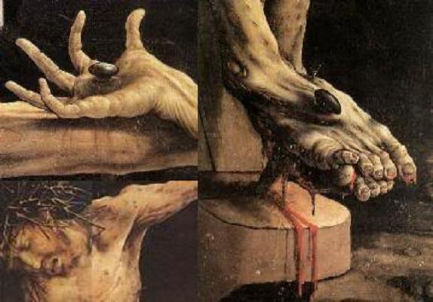
تكلم يسوع المسيح الآرامية
3) وفي الساعة التاسعة صرخ يسوع (بالآرامية) بصوت عظيم قائلاً: إلوي، إلوي، لما شبقتني؟ الذي تفسيره: إلهي، إلهي، لماذا تركتني؟ (مرقس 15: 34)

Slide 30
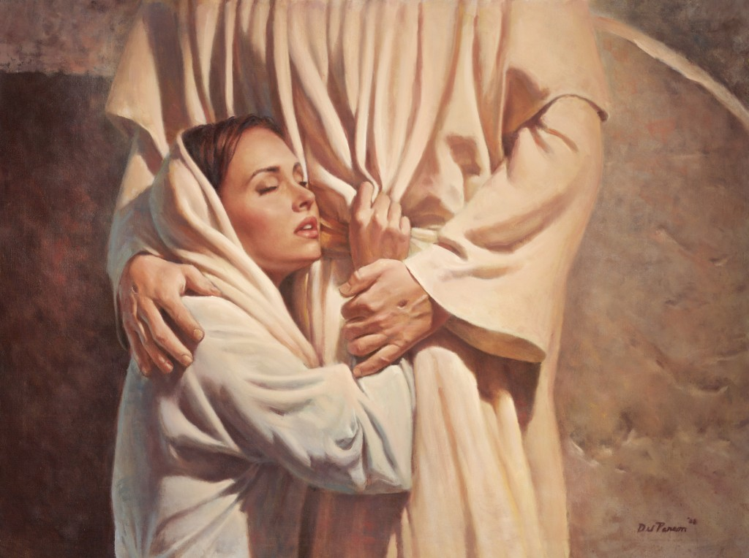
تكلمت مريم المجلية الآرامية
4) قال لها يسوع: يا مريم، فالتفتت تلك وقالت له: ربوني الذي تفسيره: يا معلم. (يوحنا 20: 16)

Slide 31
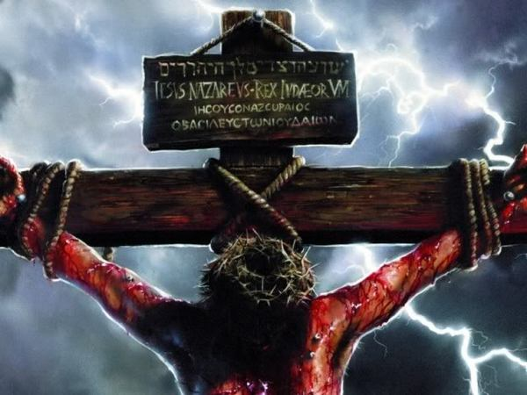
العنوان فوق الصليب باللغة الآرامية
مكتشف الحقيقة رقم 2:
بكم لغة كتب العنوان الذي كان مسمراً على الصليب فوق يسوع المسيح؟
ماذا يقول العنوان؟
أنظر يوحنا 19: 19-20

Slide 32
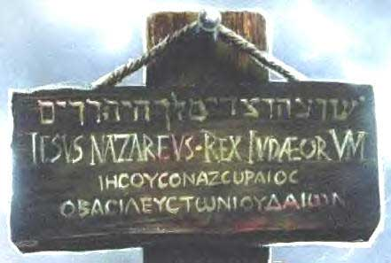
العنوان فوق الصليب باللغة الآرامية
يوحنا 19: 19-20
19 وكتب بيلاطس عنوانا ووضعه على الصليب.
وكان مكتوبا:
يسوع الناصري ملك اليهود.
20 فقرأ هذا العنوان كثيرون من اليهود، لأن المكان الذي صلب فيه يسوع كان قريبا من المدينة. وكان مكتوبا بالعبرانية (الآرامية) واليونانية واللاتينية.

Slide 33
خلاصة
لم يكن الآراميون أقوياء سياسياً أو ثقافياً (كذلك عسكرياً) مثل بعض شعوب العهد القديم الآخرى في الشرق الأدنى القديم.
كان تأثيرهم الأكثر دواماً هو لغتهم التي طبعوها من خلال الإنتشار الثقافي، في مجتمعات الشرق الأوسط القديم. سكن الآراميون الهلال الخصيب في القرن الرابع عشر، لكنهم لم يبدأوا في التأثير بشكل جدي على المنطقة إلا بعد ثلاثة قرون، عندما بدأوا في الإنتشار في جنوب الأناضول وشمال الجزيرة العربية وهي الأراضي الآشورية.

Slide 34
خلاصة
كان الآراميون قوة عسكرية حتى القرن التاسع ق.م، عندما سقطوا أمام الأشوريين الغزاة.
مع أن الشعب الأموري قد سقط فإن لغتهم لم تفعل، تم تبني اللغة الآرامية التي تعتبر شبيهة بالعبرية ، ليس فقط بين يهود بابل بأن يكون اللسان اليهودي، ولكن أيضاً من قبل المطلعين كلغة الإختيار.
لم تفقد الآرامية هيبتها باعتبارها اللغة الأكثر تطوراً إلا بعد ظهور اللغة اليونانية بعد عدة قرون، لا تزال الممارسات اليهودية تُمارس باللغة الآرامية، بما في ذلك الكتوبة (عقد الزفاف)، والغيت (عقد الطلاق)، والقاديش (صلاة الحداد). ومن المثير للإهتمام أن الكثير من الكابالا (التصوف اليهودي) كان مكتوباً باللغة الآرامية، كما أن التلمود كُتب بمزيج من اللغتين الآرامية والعبرية.

Slide 35
خلاصة
لا يجب إرجاع نجاح اللغة الآرامية لمجرد أنها أقوى لغة بين لغات الشرق الأدنى القديم.
ربما تعني حقيقة أن أرام هو من نسل سام ابن نوح، أن الله حفظ اللغة حتى يتمكن نسل نوح من معرفة العهد النوحي (الطوفان، قد يؤكد هذا للأجيال اللاحقة أن لقاء نوح مع الله لن يتم تخفيفه.

Slide 36
Peoples of the OT - Arameans

Slide 37
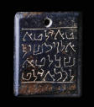
شعوب العهد القديم - الآراميون
ملاحق
تميمة آرامية

Slide 38
شعوب العهد القديم - الآراميون
وسط وجنوب سوريا
لكن الملك داود قاد جيشه شمالاً وهزم الملك هدد عزر في حيلام ... جمع داود كل إسرائيل وعبر الأردن وجاء إلى حيلام ... (2 صم 10: 17)
مواجهة أخرى بين الملك داود والملك هددعزر في حماة. وضرب داود هددعزر ملك صوبة في حماة ... (1 أخ 18: 3)
ارسلت دمشق (مدينة آرامية مهمة) قوات لمحاربة بني إسرائيل لكنها هزمت من قبل الملك داود (أول ظهور لدمشق في الكتاب المقدس العبري)

Slide 39
شعوب العهد القديم - الآراميون
وسط وجنوب سوريا
آرام دمشق
فجاء ارام دمشق لنجدة هددعزر ملك صوبة ... (2 صم 8: 5)
تدعى في الكتاب المقدس العبري أرام
تدعى في ترجمات أخرى سوريا
تمتلك أرام دمشق التي تعتبر الجزء الأهم من العالم الآرامي التأثير الأعظم على إسرائيل الكتاب المقدس.
كما أنها كانت أقوى ولاية محاذية لإسرائيل.

Slide 40
شعوب العهد القديم - الآراميون
وسط وجنوب سوريا
خلال حكم الملك سليمان:
حاصر رزون (موظف الملك هدد عزر السابق) دمشق وأصبحت ولاية مستقلة.
... وأقام الله له خصماً آخر رزون ... فجمع إليه رجالاً وصار رئيس غزاة (1 ملوك 11: 23-24)
بعد موت سليمان استغل حكام دمشث تلك الميزة وأسسوا لأرام دمشق حضوراً مهماً.
بنهدد ... أرسل رؤساء الجيوش ضد إسرائيل وضرب ... (1 ملوك 15: 20)

Slide 41
شعوب العهد القديم - الآراميون
وسط وجنوب سوريا
هاجم الملك الارامي بنهدد مملكة إسرائيل الشمالية واحتل عدداً من القرى الهامة:
وكانت حرب بين آسا وبعشا ملك إسرائيل ... فسمع بنهدد للملك آسا وأرسل رؤساء الجيوش التي له على مدن إسرائيل وضرب عيون ودان وآبل بيت معكة وكل كنروث مع كل أرض نفتالي (1 ملوك 15: 16-22)

Slide 42
شعوب العهد القديم - الأموريون
وسط وجنوب سوريا
سلسلة من الصراعات بين إسرائيل وأرام
وجمع بنهدد ملك أرام كل جيشه واثنين وثلاثين ملكاً معه وخيلاً ومركبات وصعد وحاصر السامرة ... (1 ملوك 20: 1، 22)
فصعد ملك إسرائيل (آخاب) ويهوشافاط ملك يهوذا إلى راموت جلعاد (1 ملوك 22: 29)

Slide 43
شعوب العهد القديم - الأموريون
وسط وجنوب سوريا
ظلم ملك آرام حزائيل إسرائيل كل أيام الملك يهوآحاز:
وأما حزائيل ملك أرام فضايق إسرائيل كل أيام يهوأحاز
(2 ملوك 13: 22)

Slide 44
شعوب العهد القديم - الأموريون
وسط وجنوب سوريا
كانت سياسة حزائيل هي التوسع داخل إسرائيل
في تلك الأيام ابتدأ الرب يقص إسرائيل، فضربهم حزائيل في جميع تخوم إسرائيل، من الأردن لجهة مشرق الشمس، جميع أرض جلعاد الجاديين والرأوبينيين والمنسيين، من عروعير التي على وادي أرنون وجلعاد وباشان (2 ملوك 10: 32-33)
أصبحت أرام امبراطورية مهمة حتى غطت أغلب إن لم يكن جميع سوريا وفلسطين.

Slide 45
Black

Slide 46
الرابط للعرض التقديميِّ "خلفيَّات العهد القديم" متاحٌ على الموقع الإلكترونيّ: BibleStudyDownloads.org
أحصل على هذا العرض التقديمي مجاناً
Notes:
خلفيَّات (حرفيًّا: ورق الجدران) العهد القديم .
OB is OT Backgrounds (ob) Arabic (Literally OT Wallpapers!)
_____________
Common-26

